Slide 1
Latgales reģiona attīstības aģentūras “Valsts kultūrkapitāla fonda un Latvijas valsts mežu atbalstītā Latgales kultūras programma 2022” Krāslavas Vēstures un mākslas muzeja projekts “Izstādes “Ādolfs Pildegovičs – Krāslavas Novadpētniecības muzeja dibinātājs” baneru izgatavošana.”

Slide 2
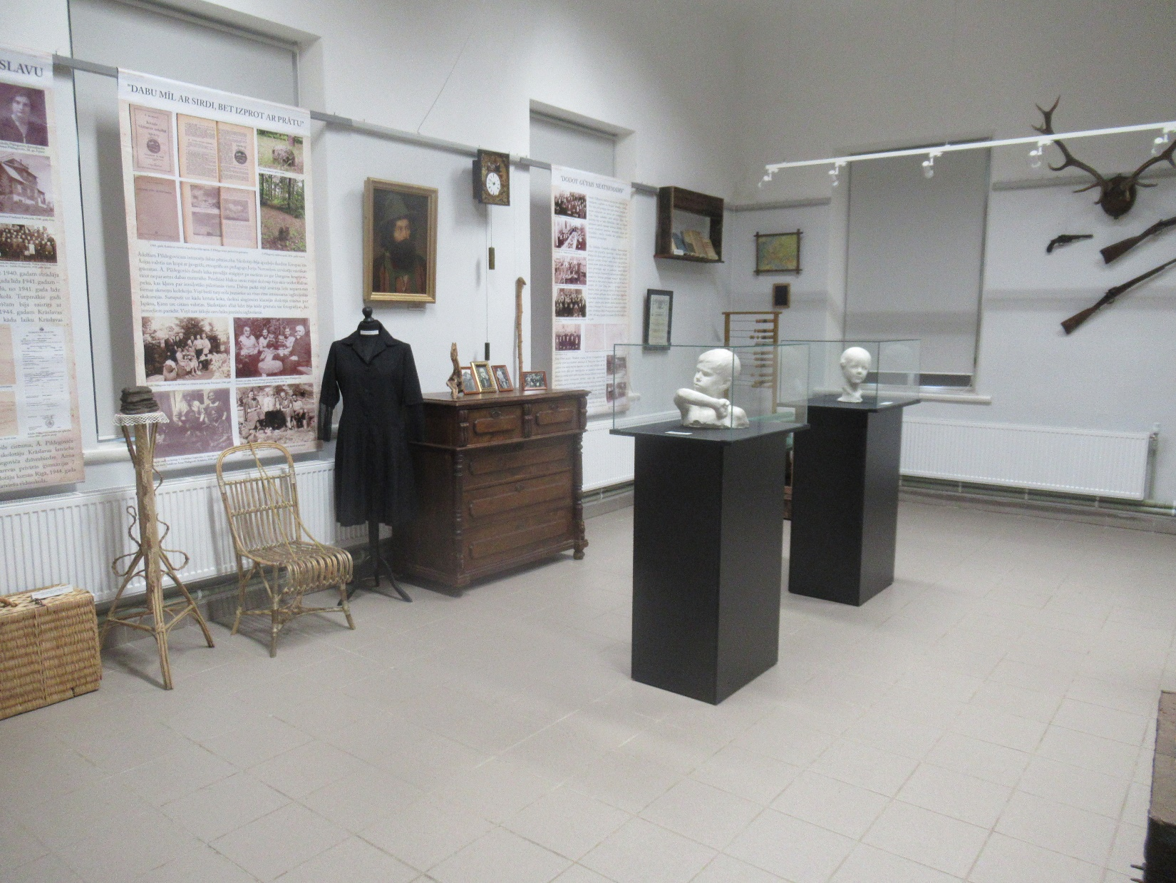
Izstādes «Ādolfs Pildegovičs – Krāslavas Novadpētniecības muzeja dibinātājs» iekārtošana

Slide 3
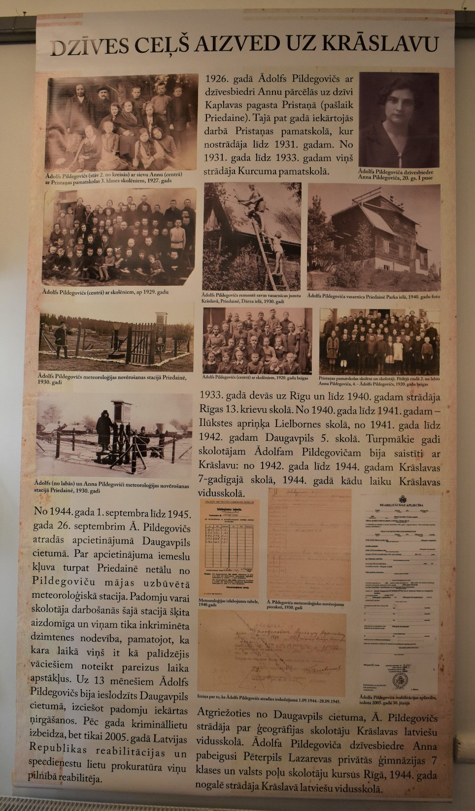
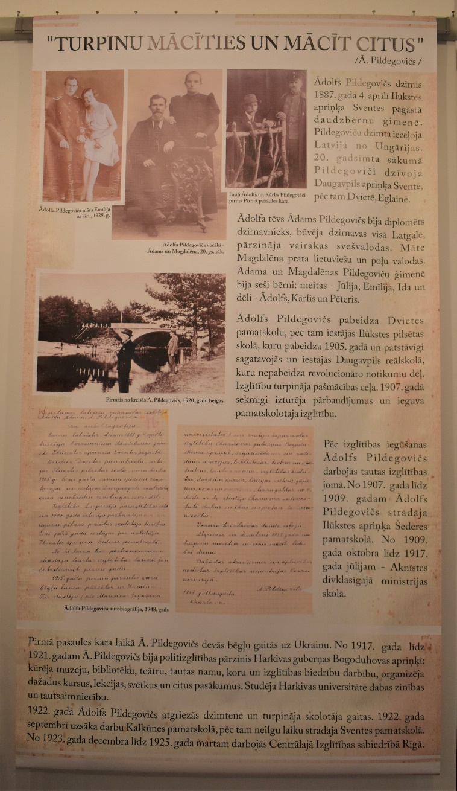
Izstādes «Ādolfs Pildegovičs – Krāslavas Novadpētniecības muzeja dibinātājs» baneri

Slide 4
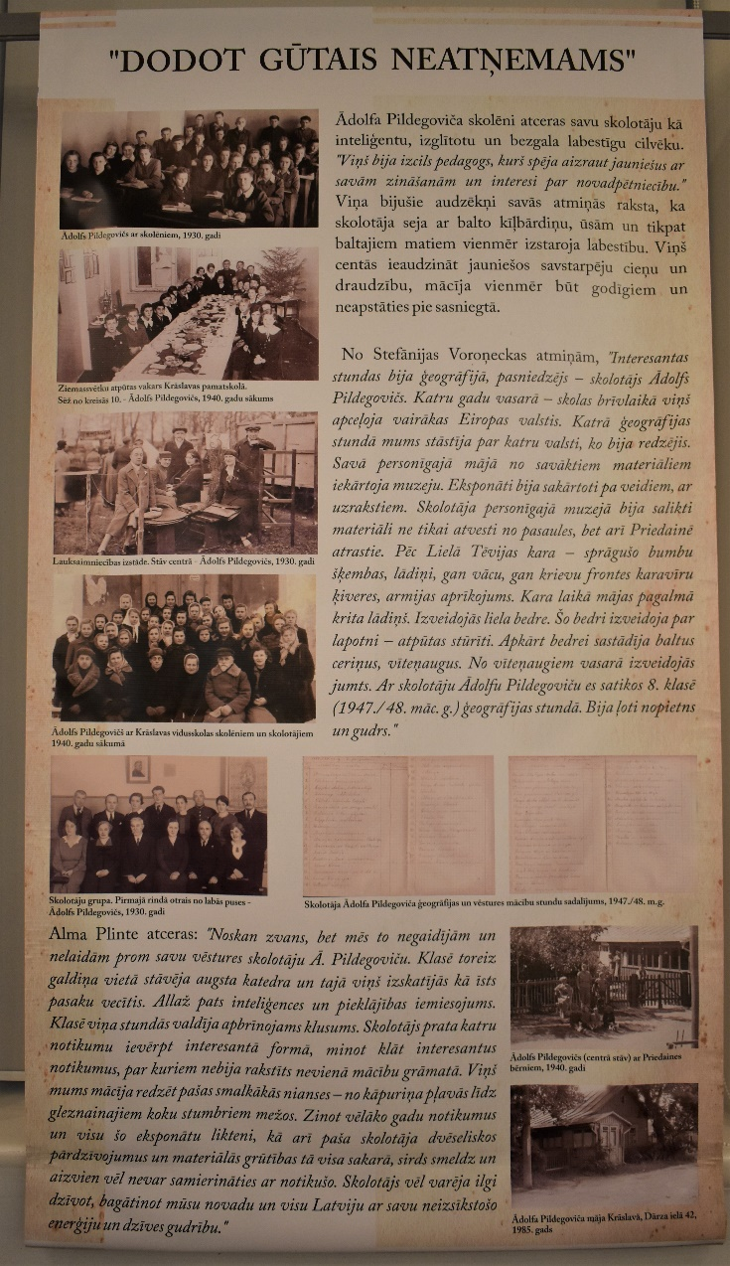
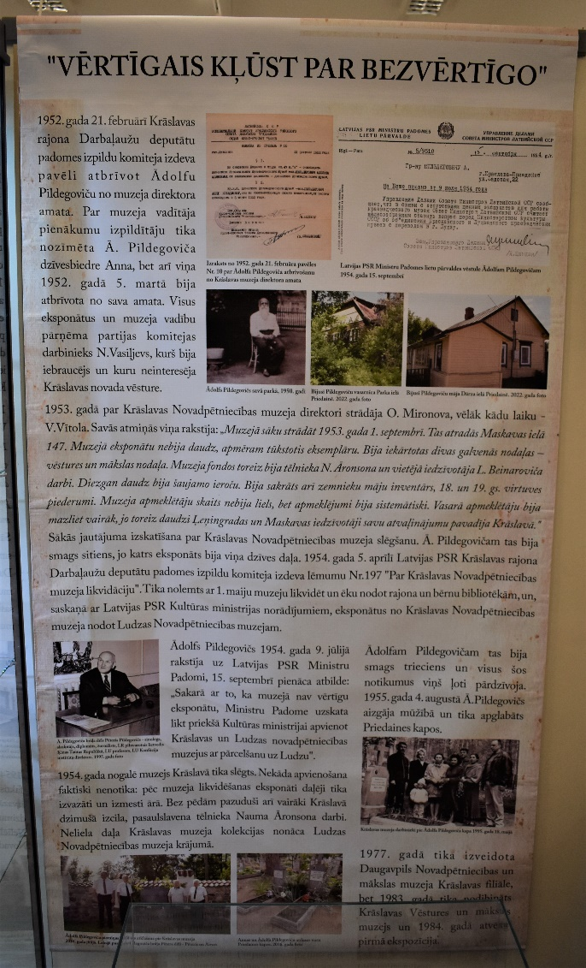
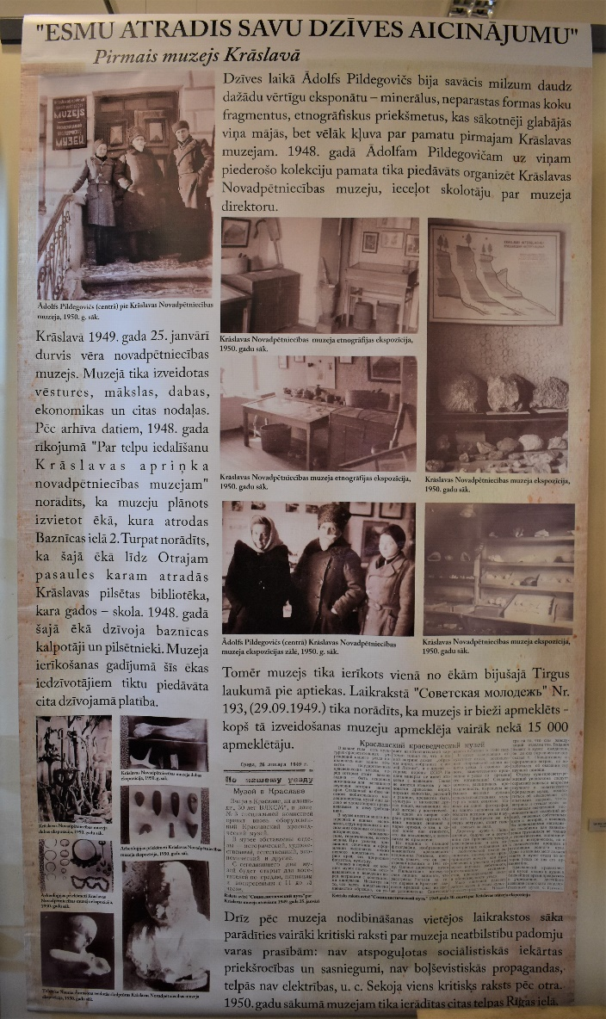
Izstādes «Ādolfs Pildegovičs – Krāslavas Novadpētniecības muzeja dibinātājs» baneri

Slide 5
Izstāde «Ādolfs Pildegovičs – Krāslavas Novadpētniecības muzeja dibinātājs»

Slide 6
Izstāde «Ādolfs Pildegovičs – Krāslavas Novadpētniecības muzeja dibinātājs»

Slide 7
Izstāde «Ādolfs Pildegovičs – Krāslavas Novadpētniecības muzeja dibinātājs»

Slide 8
Izstāde «Ādolfs Pildegovičs – Krāslavas Novadpētniecības muzeja dibinātājs»

Slide 9
Izstādes «Ādolfs Pildegovičs – Krāslavas Novadpētniecības muzeja dibinātājs» atklāšana 20. 06. 2022.

Slide 10
Izstādes «Ādolfs Pildegovičs – Krāslavas Novadpētniecības muzeja dibinātājs» atklāšana 20. 06. 2022.

Slide 11
Izstādes «Ādolfs Pildegovičs – Krāslavas Novadpētniecības muzeja dibinātājs» atklāšana 20. 06. 2022.

Slide 12
Izstādes «Ādolfs Pildegovičs – Krāslavas Novadpētniecības muzeja dibinātājs» atklāšana 20. 06. 2022.

Slide 13
Izstādes «Ādolfs Pildegovičs – Krāslavas Novadpētniecības muzeja dibinātājs» atklāšana 20. 06. 2022.

Slide 14
Izstādes «Ādolfs Pildegovičs – Krāslavas Novadpētniecības muzeja dibinātājs» atklāšana 20. 06. 2022.

Slide 15
Izstādes «Ādolfs Pildegovičs – Krāslavas Novadpētniecības muzeja dibinātājs» atklāšana 20. 06. 2022.

Slide 16
Publikācija par izstādi “Ādolfs Pildegovičs – Krāslavas Novadpētniecības muzeja dibinātājs Krāslavas novada laikrakstā «Ezerzeme», Nr. 26., 1.07.2022

Slide 17
Publikācijas internetvietnēs par izstādi «Ādolfs Pildegovičs – Krāslavas Novadpētniecības muzeja dibinātājs»
http://www.kraslavasvestis.lv/zinas/browse/1/article/3/jauna-izstade-muzeja.html
https://www.facebook.com/KVMMmuzejs

